Slide 1
SHMU-2 Vushtrri
Punim Seminarik
Lenda: Infortmatike
Tema: Programi Word
Klasa: IX6
Punuar nga: Rilind Ademi
Ars.Muhamer Ujkani
Vushtrri, 2014

Slide 2
Si perdoret?
Si hapet?
Programi Word
Historia e Wordit
Per cka sherben?

Slide 3
Programi Word
Microsoft Word ose Microsoft Office Word është program kompjuterik zhvilluar nga Microsoft. Për herë të parë ky program u paraqit më viti 1983 me emrin Multi-Tool Word për sistemin Xenix. Versionet pasuese u shkruan për disa platforma të ndryshme duke përfshirë DOS-in për IBM PC në vitin 1983, Apple Macintosh në vitin 1984, SCO UNIX, OS/2 dhe Microsoft Windows në vitin 1989. U bë pjesë e paketës së Microsoft Office në të cilën njihet si Microsoft Office Word gjithashtu akoma distribuohet si program në vete zhvilluar me Microsoft Works.
Kemi 4 lloje te Wordit per windows:
Word 1981-1990
Word 1990-1995
Word 2003
Word 2007

Slide 4
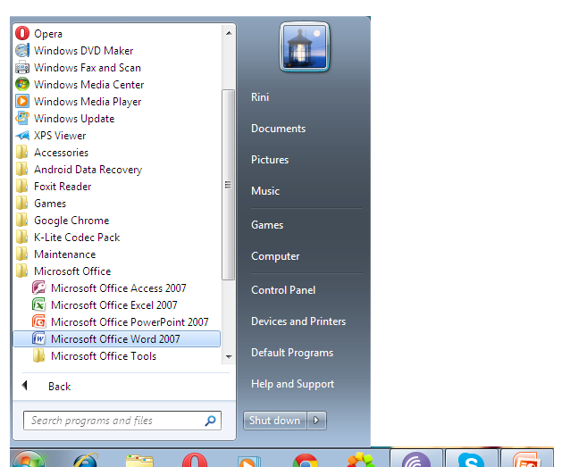
Hapja e Wordit Menyra e pare: 1. START / 2. All Programs / 3. Microsoft Office / 4. Microsoft office Word 2007

Slide 5
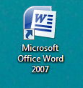
Menyra e dyte: Nese ikona e programit word eshte ne destkop e hapim ikonen si rezultat hapet programi.

Slide 6
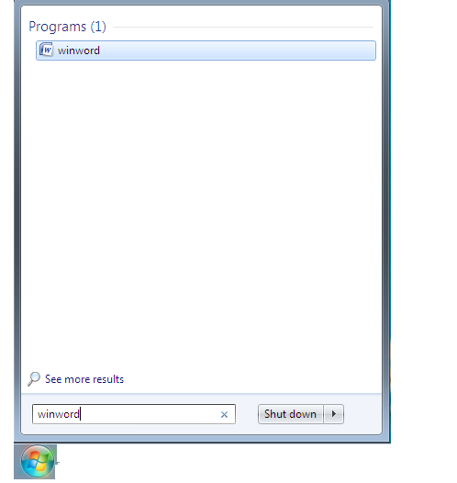
Menyra e trete: START/ pastaj kilkojm ne “Search programs and files” dhe shenjom “winword”

Slide 7
Si perdoret Wordi ?

Slide 8
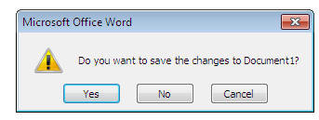
Kujdes! Nese keni shenuar ne dritaren e Wordit dhe nuk i keni ruajtur sa here qe doni ta mbyllni dritaren e Wordit kompjuteri nuk e mbylle por ju paraqet kete mesazh:
Ne kete rast PC na pyet se a doni ta ruani dokumentin te cilin e keni shkruar, nese duame ta ruajme shtypim Yes, nese nuk duam ta ruajm shtypin No, kurse Cancel e nderpret proceduren e filluar per dalje nga Wordi dhe fajlli nuk mbyllet.

Slide 9
Per cka sherben?
Perdoret kryeshisht per shkruarjen e dokumenteve te ndryshme.

Slide 10
Literatura e punimit
1. Libri per informatike nga Muhamer Ujkani per Klasat e VIII
2. http://sq.wikipedia.org/wiki/Microsoft_Word

